Slide 1
人教版八年级物理上第五章 透镜及其应用
第5节 显微镜和望远镜

Slide 2
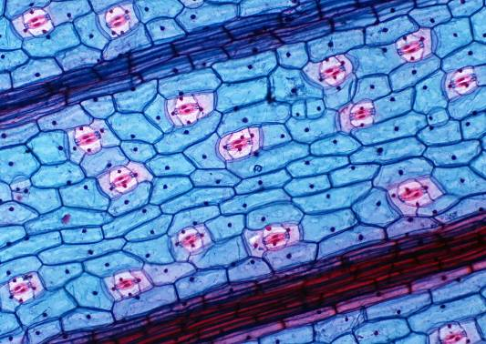
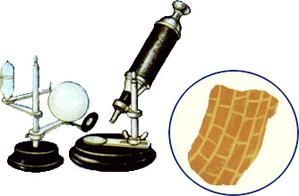
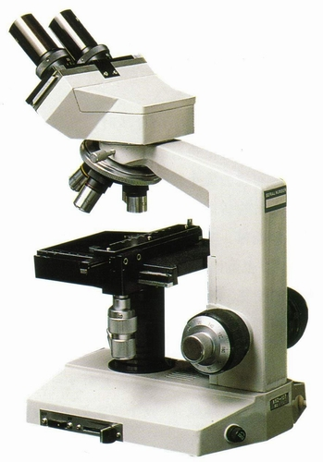
导入新课
这个仪器是我们在生物实验课上用过的，这是什么？

Slide 3
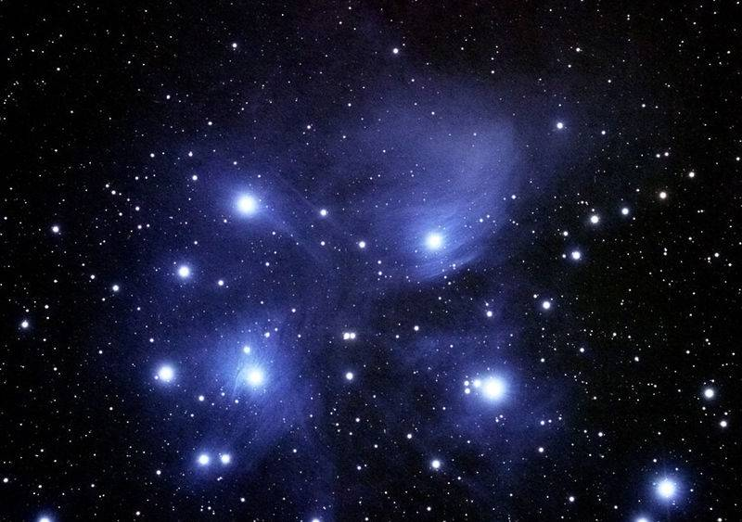
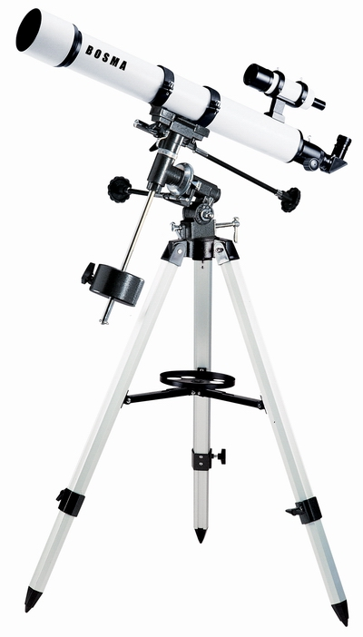
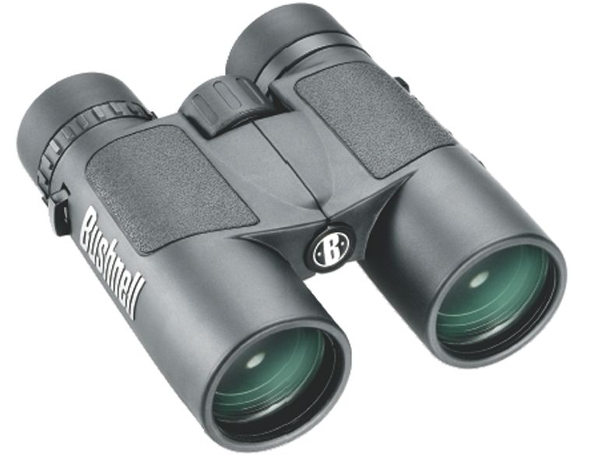
导入新课
科学家在观察夜象时，要用什么？

Slide 4
导入新课
学习目标
1.了解显微镜和望远镜的基本结构。（重点）
2.知道影响视角大小的因素。（重点）
3.能说出显微镜和望远镜的成像原理。（难点）

Slide 5
第5节 显微镜和望远镜
小实验：
在白纸上画一个小箭头，将磁带盒盖中的一块，放在白纸上，再在盒盖上用滴管滴一小滴水，透过水观察白纸上的小箭头。观察到什么现象？
小水滴相当于一个凸透镜，通过水滴可以观察到一个正立、放大的箭头；或者会观察到一个倒立、放大的箭头。
怎样能观察到更大的箭头？──显微镜

Slide 6
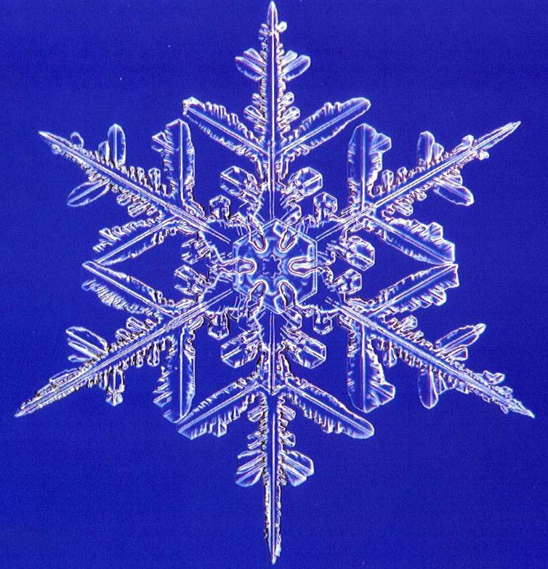
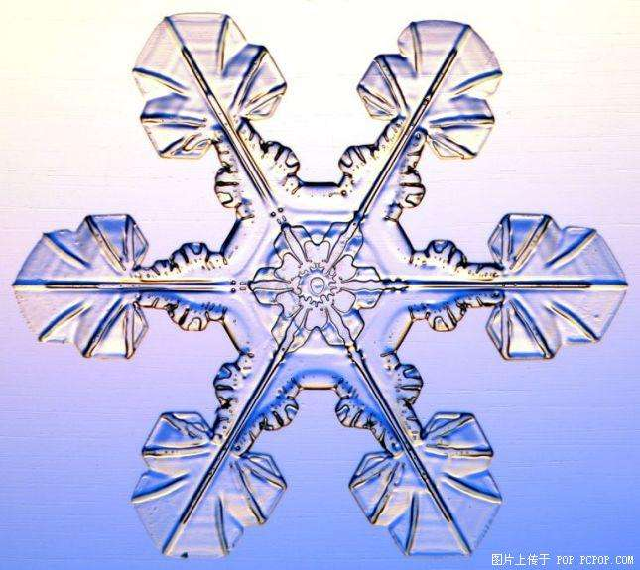
一、显微镜
显微镜下的雪花

Slide 7
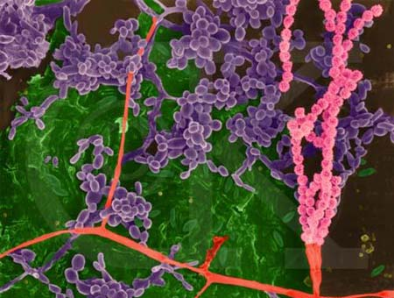
显微镜下的细菌

Slide 8
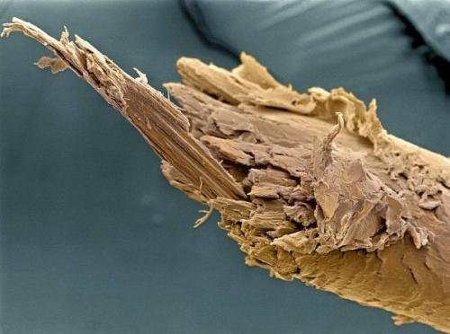
显微镜下的头发

Slide 9
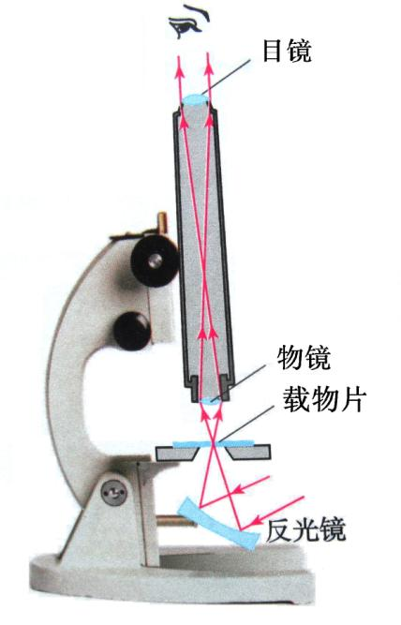
一、显微镜
显微镜的基本构造
（1）物镜：靠近物体的透镜，
一组透镜，相当于一个凸透镜。
（2）目镜：靠近眼睛的透镜，
一组透镜，相当于一个凸透镜。
（3）反光镜：凹面镜，使光线集中。

Slide 10
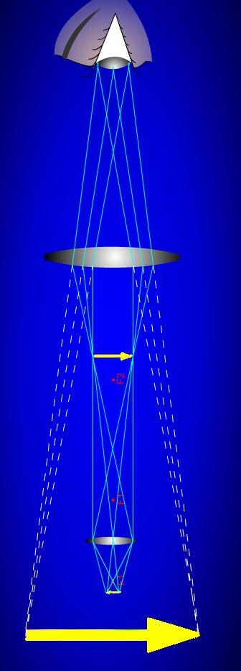
光学显微镜的原理：
（1）物镜：相当于投影仪的镜头，
成倒立放大的实像。
（2）目镜：相当于放大镜，
把物镜所成的像再放大一次。
显微镜放大倍数=物镜放大倍数×目镜放大倍数

Slide 11
显微镜的原理
 | 物镜的 作用 | 目镜的 作用 | 增大视角 的方法
显微镜
使被观察的物体成一个倒立的放大的实像。
相当于投影仪的镜头。
把物镜成的实像再一次放大。
相当于放大镜。
把物体的
像放大

Slide 12
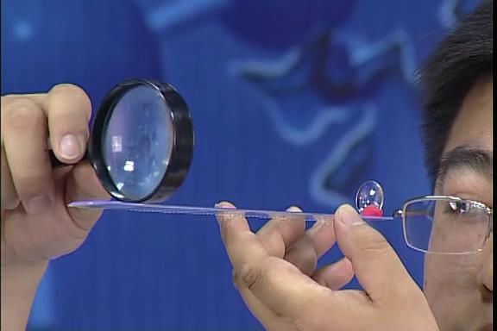
二、望远镜
自制简易望远镜，并使用它观察远处的物体。
实验器材：大凸透镜、小凸透镜、直尺、橡皮泥等。

Slide 13
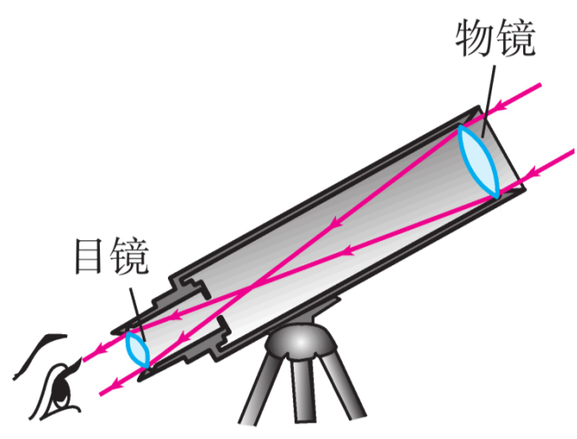
开普勒望远镜
1．基本构成：
目镜和物镜都是凸透镜

Slide 14
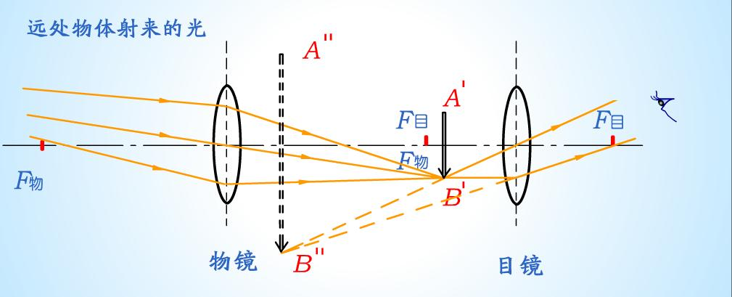
（1）物镜：相当于照相机的镜头，
成倒立缩小的实像。
（2）目镜：相当于放大镜（成正立放大的虚像），
把物镜所成的像再放大一次。

Slide 15
望远镜的原理
 | 物镜的 作用 | 目镜的 作用 | 增大视角 的方法
望远镜
使远处的物体在焦点附近成倒立的缩小的实像,像照相机的镜头
把物镜成的实像，放大成虚像
把物体的像移近
把物体的像放大

Slide 16
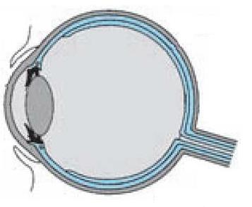
视角──从眼睛的中心向物体两端所引的两条直线的夹角。
α
α
物体对眼睛所成的视角越大，它在视网膜上所成的像就越大。
视角与什么因素有关？

Slide 17
视角大
α
视角小
α
距离相等时，大物体的视角大，小物体的视角小。

Slide 18
视角小
α
视角大
物体大小一定时，
看近处的物体，视角大，
远处的物体视角小。
α
视角的大小不仅与物体本身大小有关，还和物体到眼睛的距离有关。

Slide 19
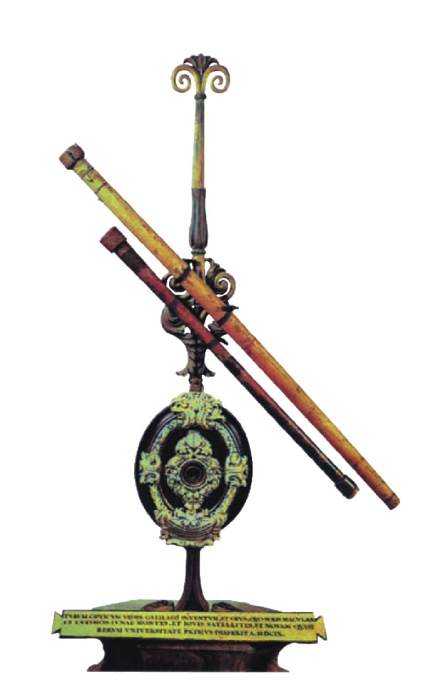
三、探索宇宙
第一个把望远镜指向天空的是伽利略，支持了哥白尼的“日心说”。第一个观测到了木星的卫星，太阳黑子和月球上的环形山。
伽利略望远镜

Slide 20
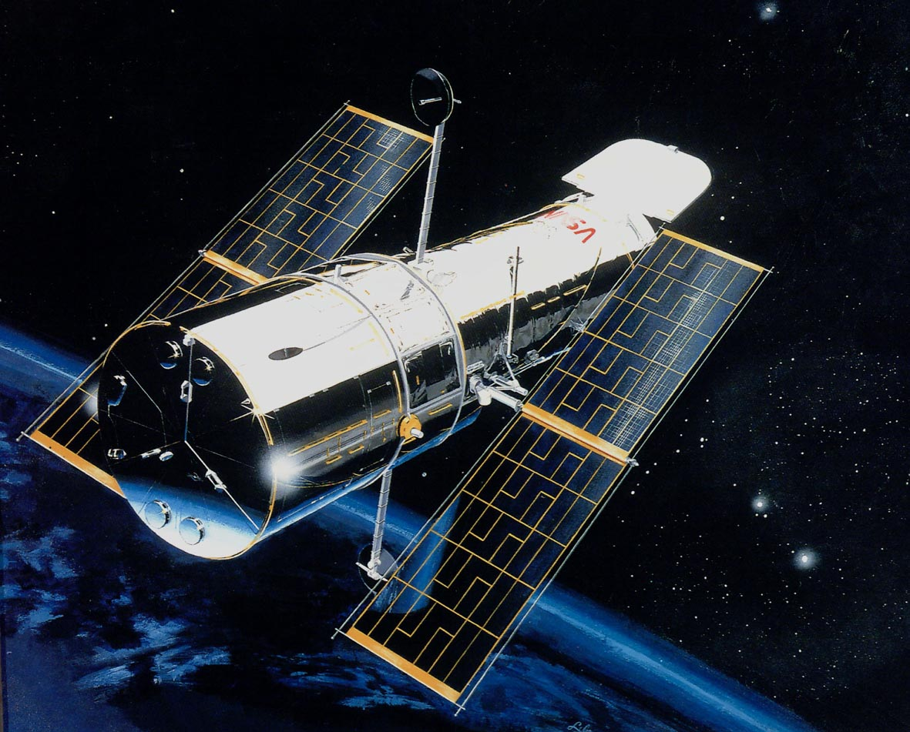
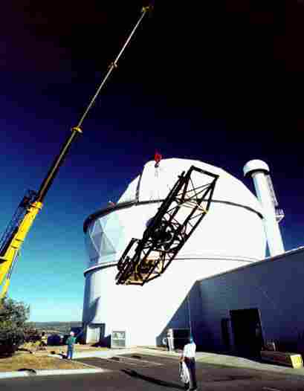
哈勃空间望远镜
全球最大单镜面光学望远镜

Slide 21
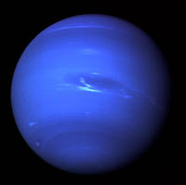
海王星的发现
海王星外观为蓝色，原因是其大气层中的甲烷。海王星表面温度为摄氏-218度，表面风速可达每小时2000公里。 此外，海王星有磁场和极光。还有因甲烷受太阳照射而产生的烟雾。

Slide 22
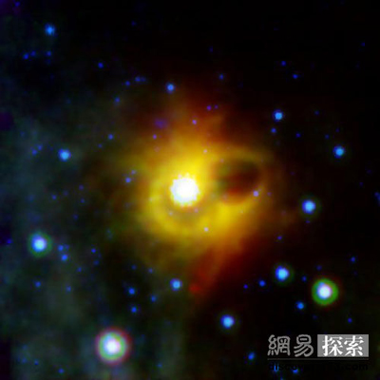
用望远镜看遥远的天体

Slide 23
课堂小结
 | 物镜的作用 | 目镜的作用 | 增大视角的方法
显微镜
望远镜
使被观察的物体成一个倒立的放大的实像
把物镜成的实像，再一次放大成虚像
把物体的像放大
使远处的物体在焦点附近成倒立的缩小的实像
把物镜成的实像，再一次放大成虚像
把物体的像移近
把物体的像放大

Slide 24
随堂练习
1、显微镜镜筒两端各有一组_______，靠近眼睛的叫______，靠近被观察物体的是_______ 。
2、用显微镜观察物体时，物镜对物体所成的像是一个放大的____像（“虚”或“实”），道理就像_______的镜头成像一样，目镜的作用则像一个_______再次对这个像成放大的______ （“虚像”或“实像”）。
凸透镜
目镜
物镜
实
投影仪
放大镜
虚像

Slide 25
随堂练习
3、望远镜物镜的作用是使远处的物体在焦点附近成_____像（填“虚”或“实”），这个像是__________ （填“放大的”或“缩小的”），道理就像__________的镜头成像一样，目镜的作用则像一个__________用来把这个像放大。
实
缩小的
照相机
放大镜
4、物体对眼睛所成视角的大小不仅和 的大小有关，还和 有关系。
物体本身
物体到眼睛的距离

Slide 26
随堂练习
5、小明在用显微镜时，物镜和目镜的成像情况是（ ）
A、物镜成放大的虚像，目镜成放大的虚像
B、物镜成放大的实像，目镜成放大的实像
C、物镜成放大的虚像，目镜成放大的实像
D、物镜成放大的实像，目镜成放大的虚像
D

Slide 27
6.为什么显微镜物镜的焦距要比较短，目镜的焦距要比较长？为什么望远镜的物镜的焦距要比较长而目镜的焦距要比较短？
解析：使用显微镜时，从物体（标本）射出的光线，经过物镜后形成一个放大的实像.这个实像被目镜再次放大，经过两次放大，光线变得很弱，不容易看清楚.因此，一方面要使被观察的物体明亮，一方面物体要尽可能离物镜近一些，以便更多的光线进入物镜.为了保证物体经物镜成放大的实像，物体要在一倍焦距以外，故物镜的焦距要设计得短一些.为使经物镜成的实像落在目镜的焦距以内，目镜的焦距又总是设计得长一些.

